Slide 1
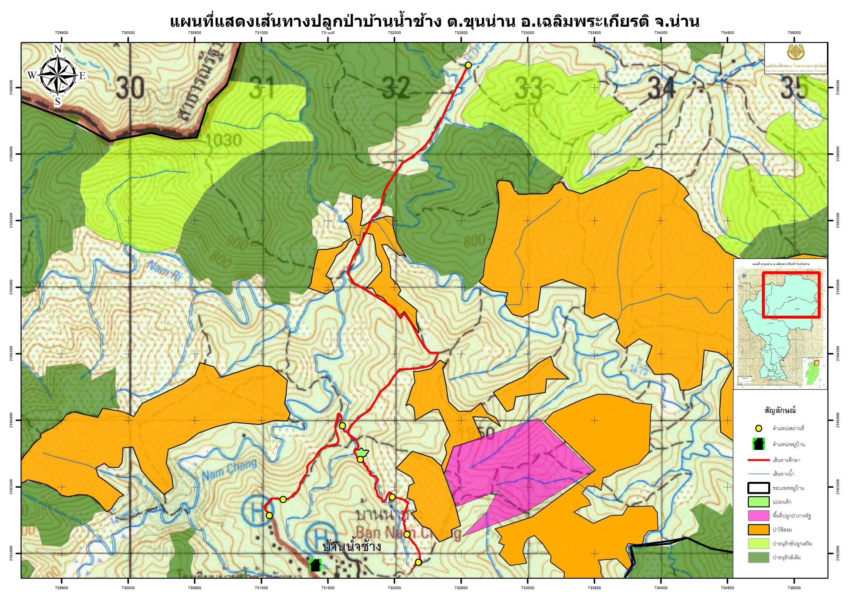
แผนการรับคณะ “รู้จักประเทศไทย”
จุดที่ 6 : น้ำตกห้วยปูน
- พักรับประทานอาหารกลางวัน
- จุดรับประทานอาหาร มีห้องสุขาไว้บริการ 4 ห้อง
จุดที่รถจะมารับไปยังน้ำตกห้วยปูน โดยใช้เวลาเดินทางไปถึงน้ำตกห้วยปูน 15 นาที
จุดที่ 1-5 : เส้นทางเดินเท้า ศึกษาดูงาน ใช้เวลาในการเดินเท้าประมาณ 2 ชั่วโมง

Slide 2
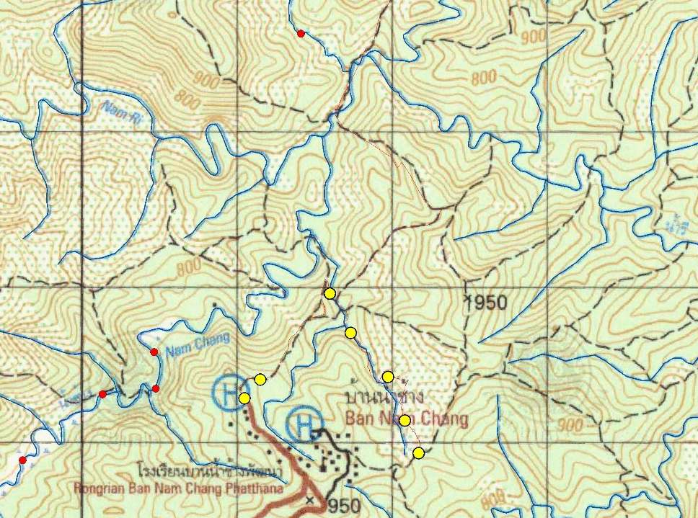
จุดที่ 6 : น้ำตกห้วยปูน
แผนการรับคณะ “รู้จักประเทศไทย”
จุดที่ 5 : พื้นที่ปลูกประดู่ 3 ไร่
จุดที่ 8 : ฝายผู้ใหญ่กานต์
จุดที่ 4 : ลำน้ำห้วยไง
จุดที่ 3 : ใต้ร่มไม้ใหญ่
จุดที่ 7 : ลานต้นก่อ
จุดที่ 2 :แปลงพืชเศรษฐกิจผสมผสาน
จุดที่ 1 : จุดเริ่มต้นเส้นทางศึกษาดูงานบ้านน้ำช้าง

Slide 3
จุดที่ 6 : น้ำตกห้วยปูน
แผนการรับคณะ “รู้จักประเทศไทย”
จุดที่ 5 : พื้นที่ปลูกประดู่ 3 ไร่
จุดที่ 8 : ฝายผู้ใหญ่กานต์
จุดที่ 4 : ลำน้ำห้วยไง
จุดที่ 3 : ใต้ร่มไม้ใหญ่
จุดที่ 7 : ลานต้นก่อ
จุดที่ 2 :แปลงพืชเศรษฐกิจผสมผสาน
จุดที่ 1 : จุดเริ่มต้นเส้นทางศึกษาดูงานบ้านน้ำช้าง

Slide 4
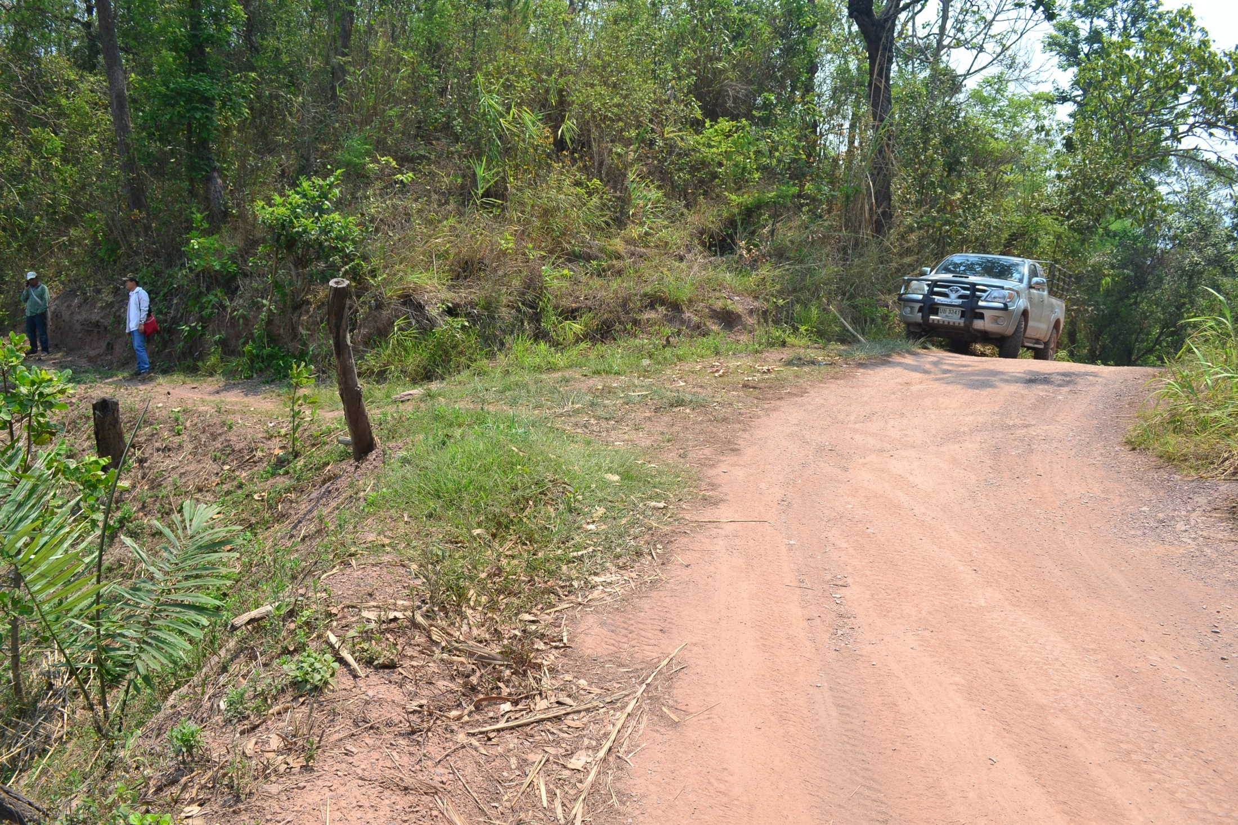
จุดที่ 1 : จุดเริ่มต้นเส้นทางศึกษาดูงานบ้านน้ำช้าง
จุดเริ่มต้น
สิ่งที่ต้องเตรียม:
จุดเติมน้ำ
ไม้พยุงเดิน
แจ้งให้ฝากของไม่จำเป็นไว้ที่รถ

Slide 5
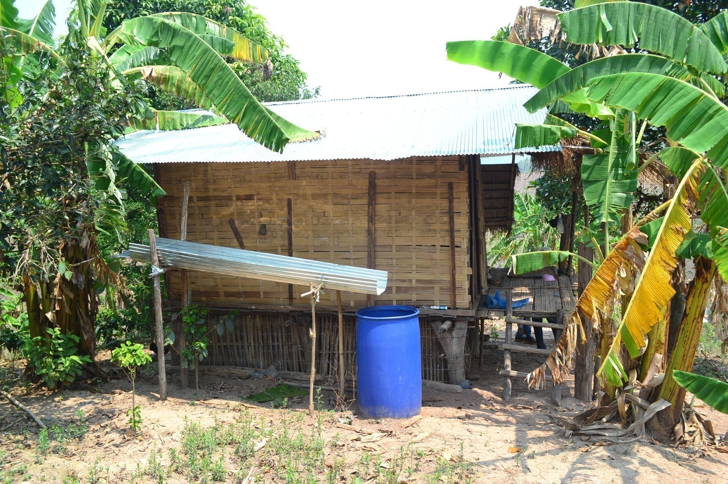
จุดที่ 2 :แปลงพืชเศรษฐกิจผสมผสาน ของนายบุญจันทร์
ประเด็นพูดคุย
1. ป่าหัวโล้นเกิดจากอะไร ?
2. ทำไมต้องปลูกป่าเศรษฐกิจ

Slide 6
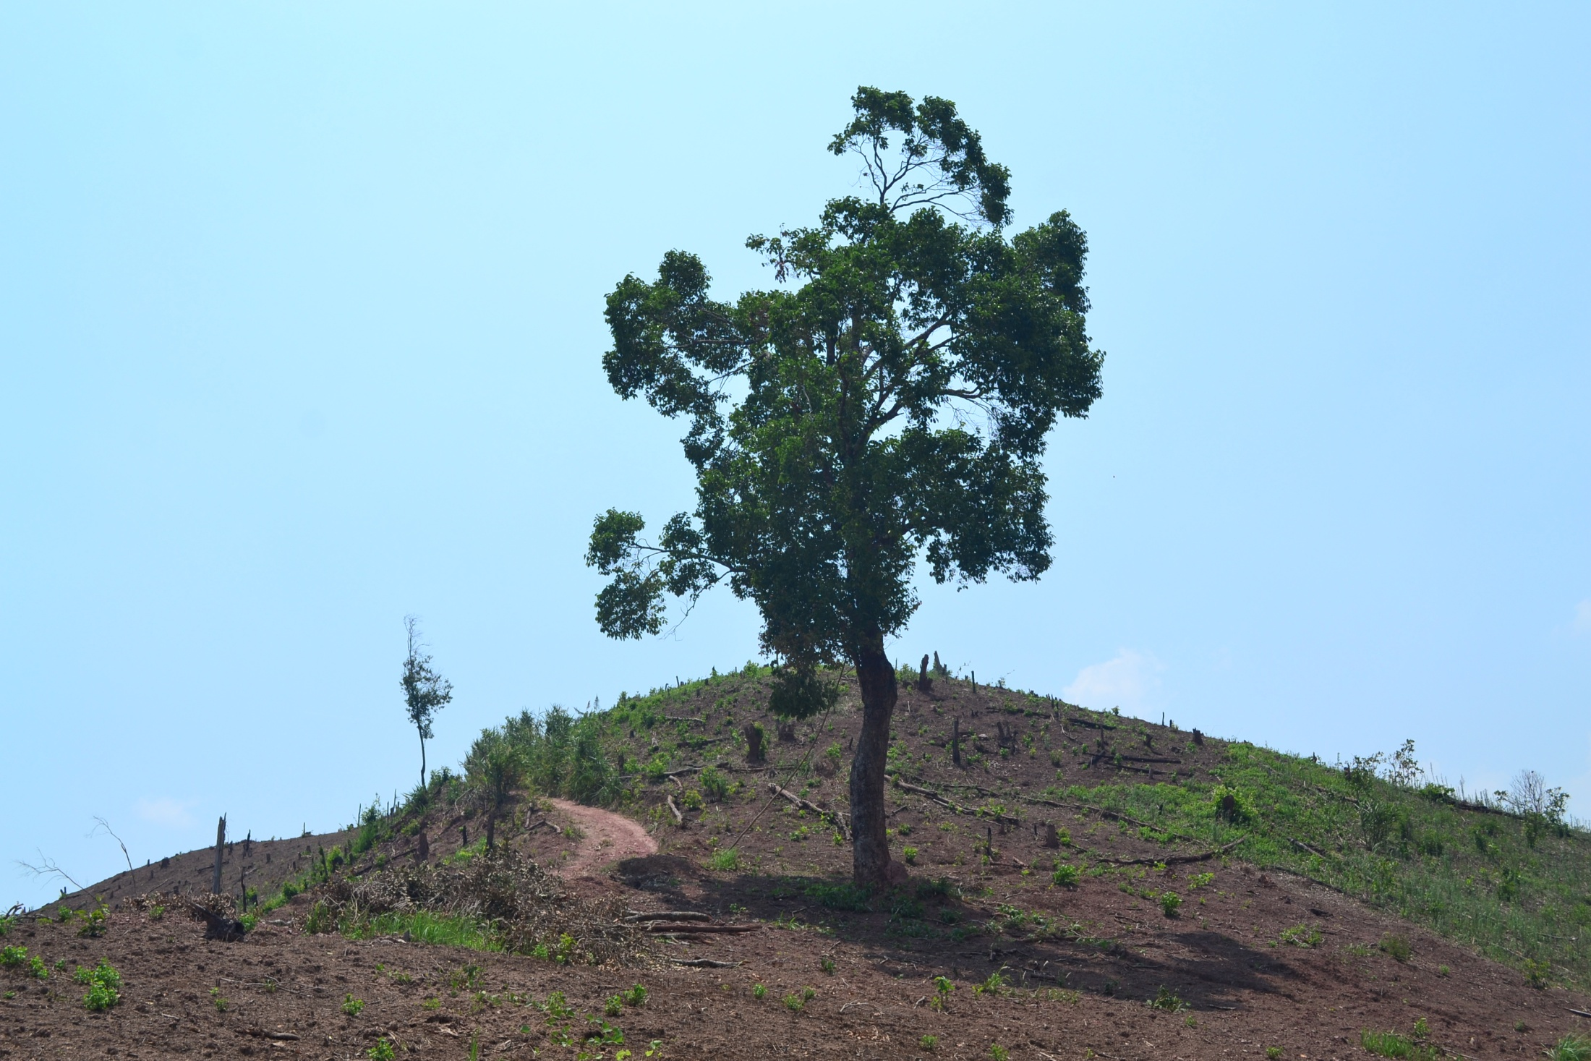
จุดที่ 3 : ใต้ร่มไม้ใหญ่
ประเด็นพูดคุย
1. การบริหารจัดการพื้นที่ตาม “ดอยตุงโมเดล”
2. การกันเขตพื้นที่ป่า

Slide 7
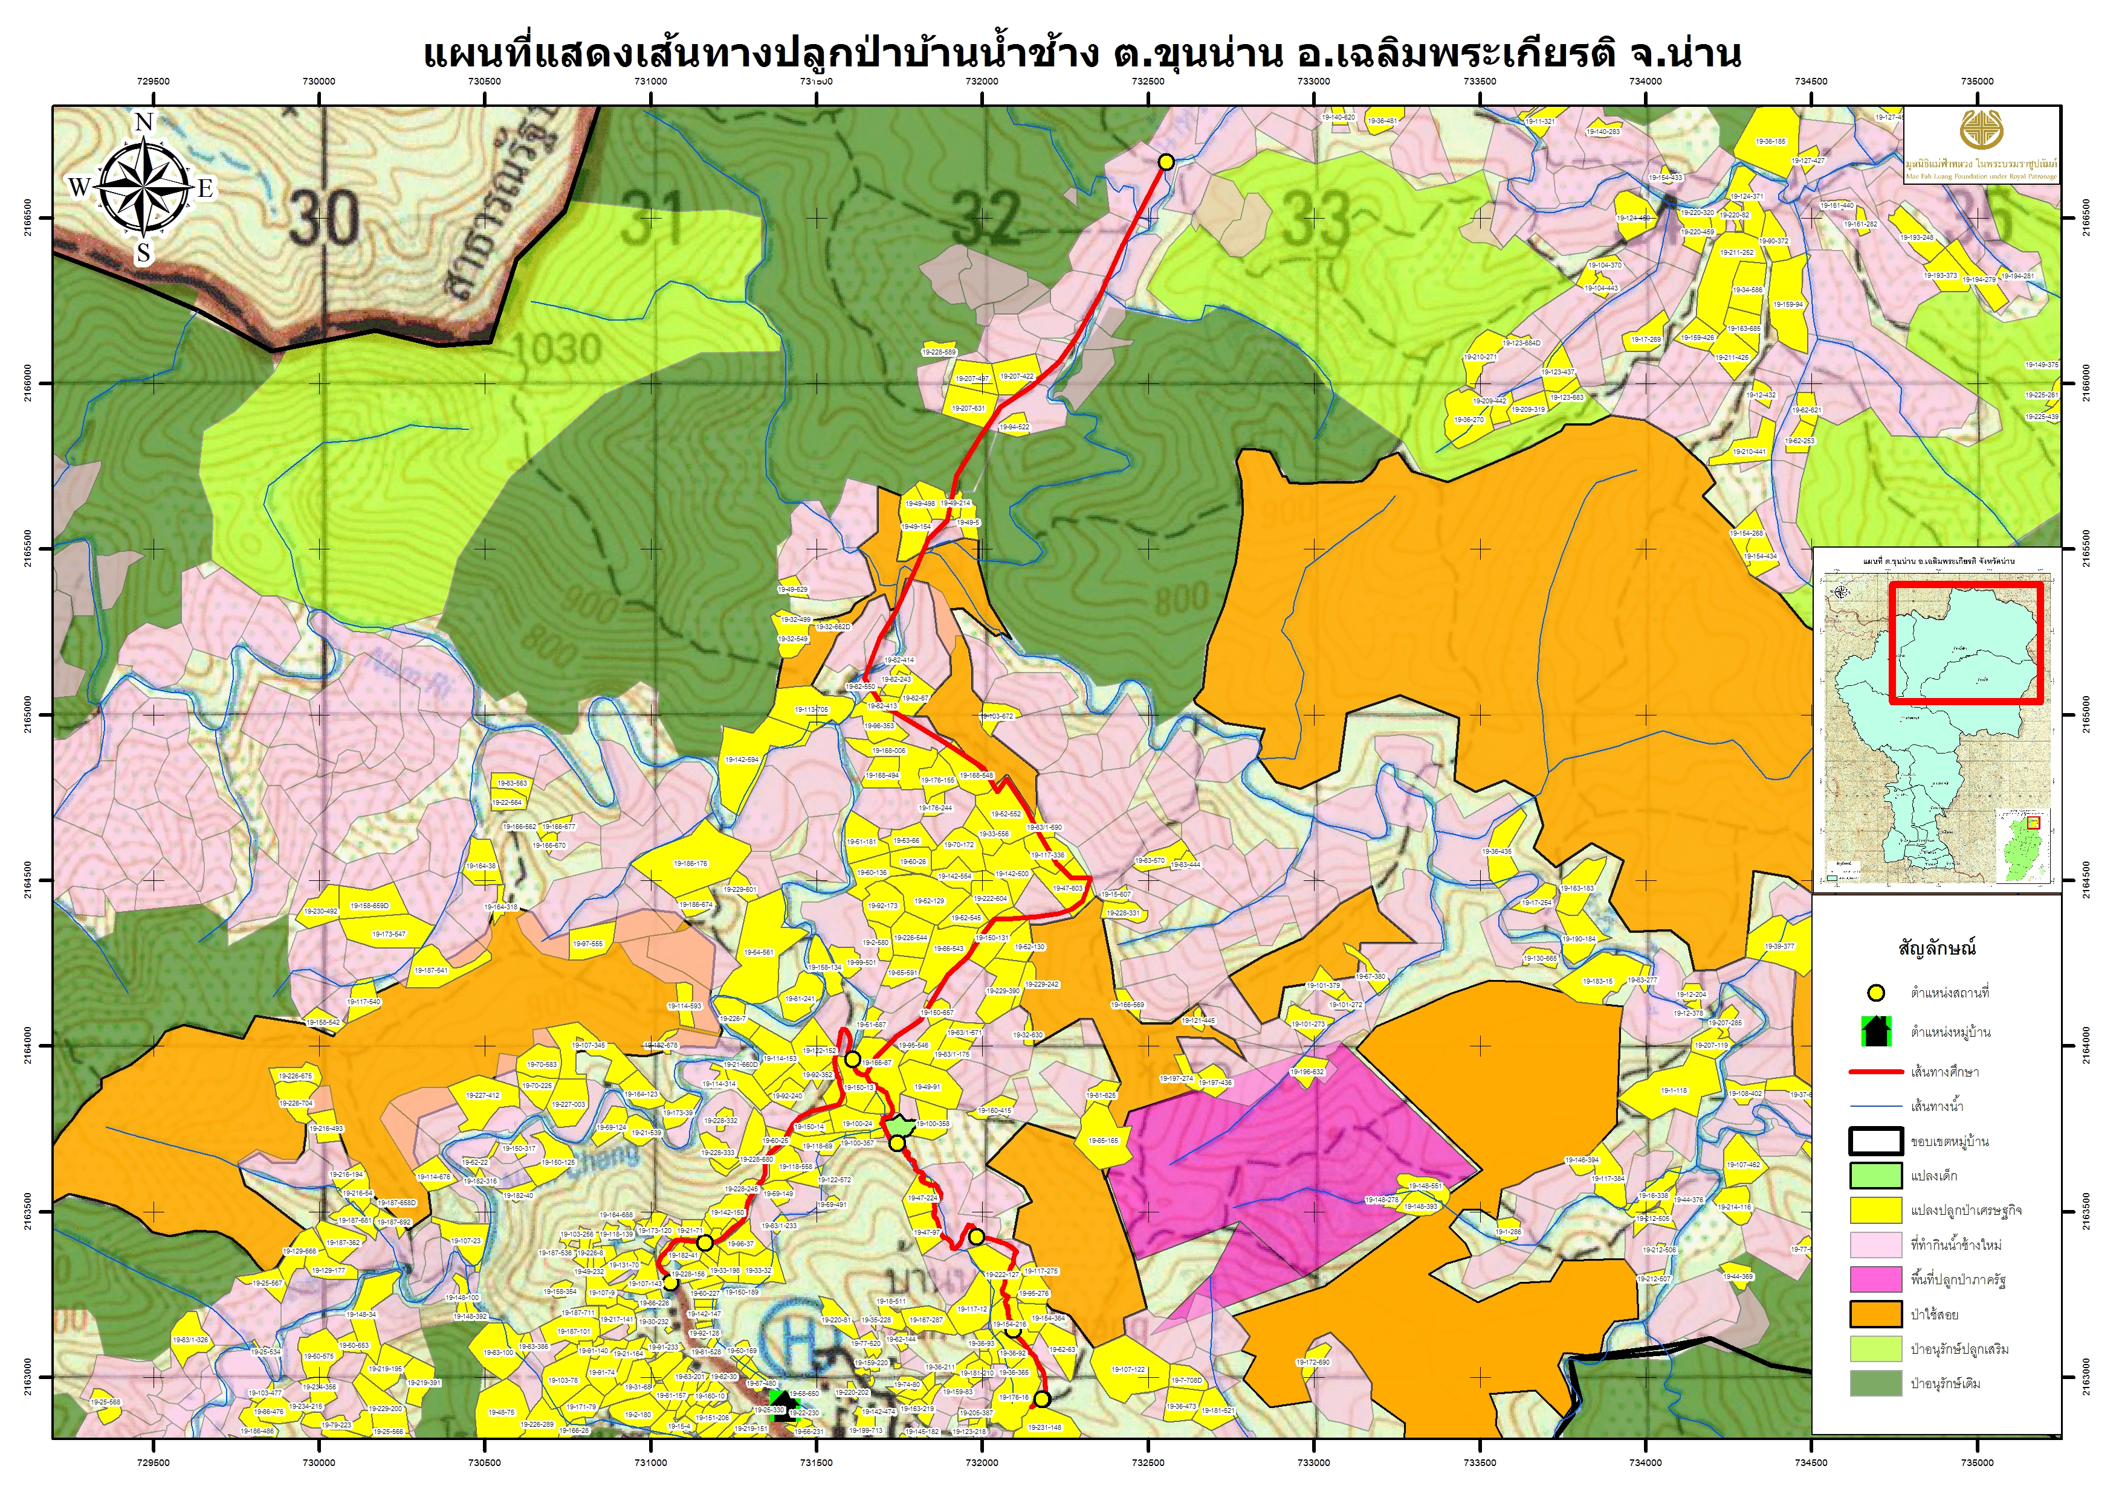

Slide 8
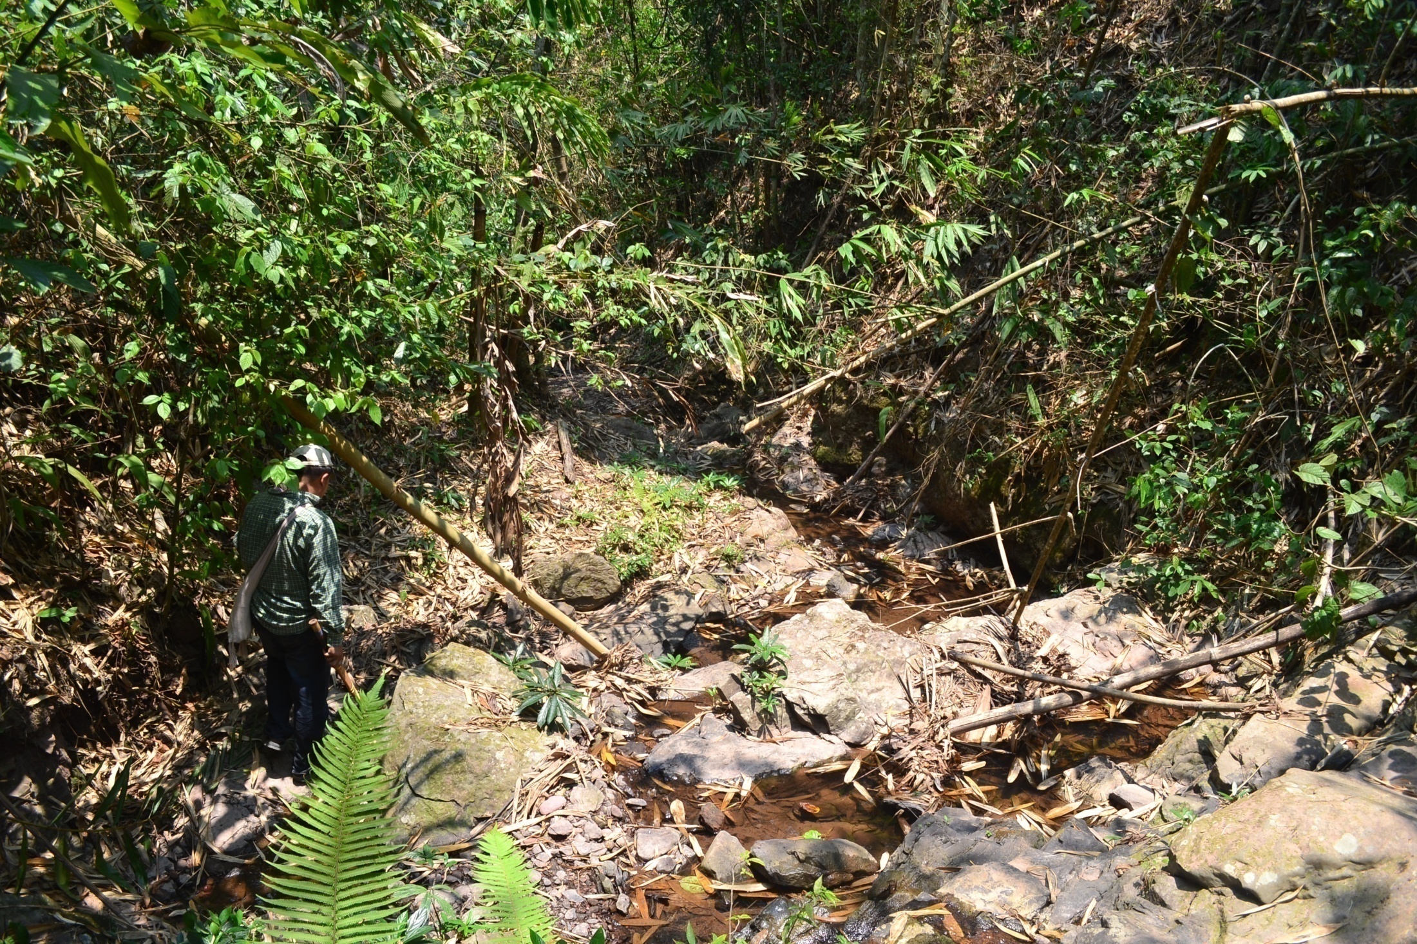
จุดที่ 4 : ลำน้ำห้วยไง
ประเด็นพูดคุย
1. การบริหารจัดการน้ำในพื้นที่ให้เกิดประโยชน์
2. ต้นน้ำ สู่ ปลายน้ำ

Slide 9
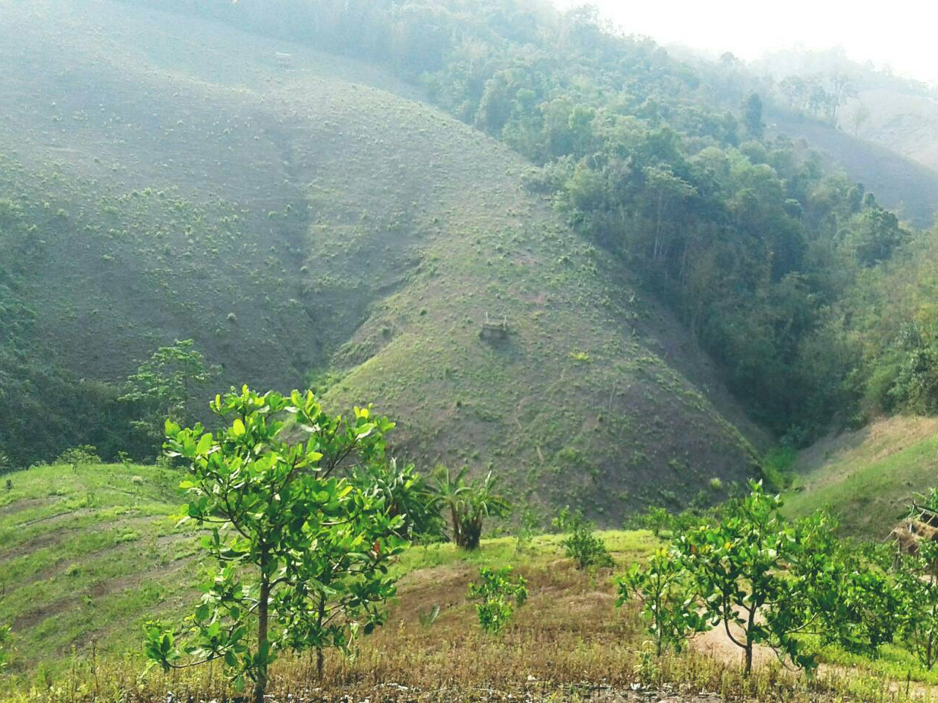
กิจกรรมปลูกประดู่ร่วมกัน
จุดที่ 5 : พื้นที่ปลูกประดู่
1. แนะนำและสาธิตวิธีการปลูก
พื้นที่ปลูกของ เด็กหญิงธัญสินี ณ ชน ขนาดพื้นที่ 3 ไร่
2. ลงมือปลูกร่วมกัน
ประเด็นพูดคุย
1. โครงการพลังเยาวชนใฝ่ดี เราดูแลป่า ป่าดูแลเรา
2. มูลค่าของประดู่ และพืชแซม
3. ประดู่กับอนาคตของเด็กๆ และชุมชน

Slide 10
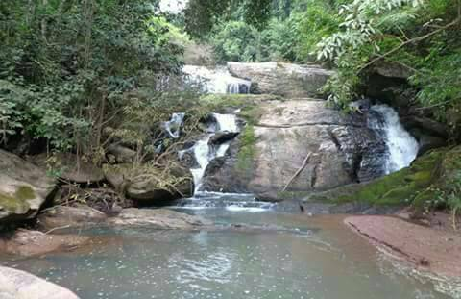
จุดที่ 6 : น้ำตกห้วยปูน (รับประทานอาหารเที่ยง)
ประเด็นพูดคุย
1. ประวัติความเป็นมาของหมู่บ้านน้ำช้าง
2. อดีต สู่ ปัจจุบัน

Slide 11
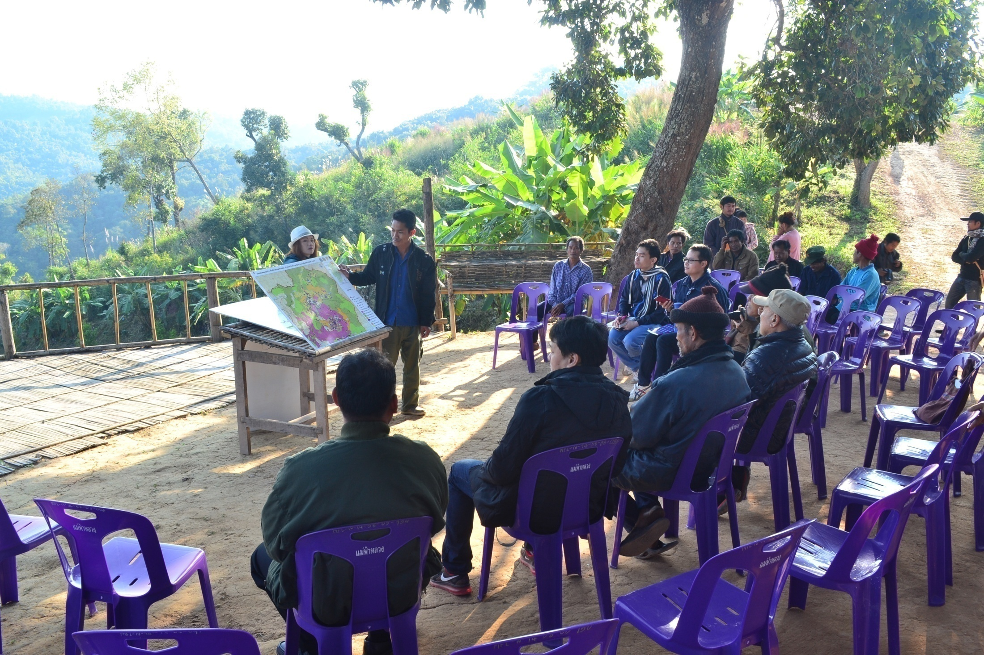
จุดที่ 7 : ลานต้นก่อ (เนินสัตว์ใหญ่)
ประเด็นพูดคุย
1. การพัฒนาระบบน้ำ พื้นที่รับผลประโยชน์
2. การคืนพื้นที่ทำกิน ให้เป็นพื้นที่ป่า

Slide 12
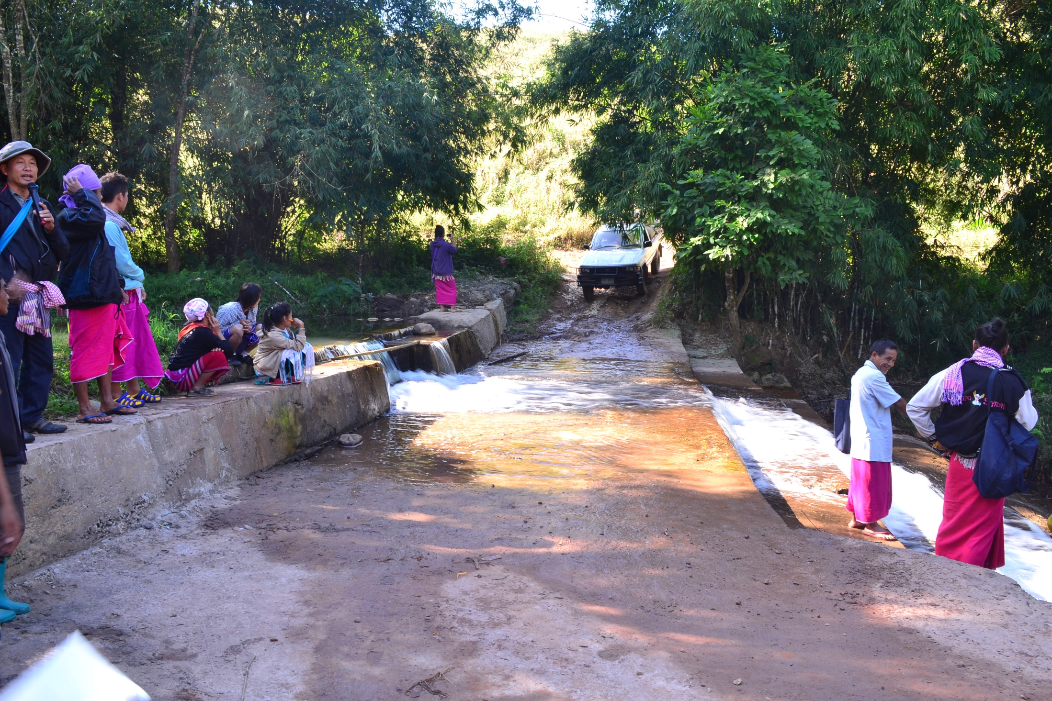
จุดที่ 8 : ฝายผู้ใหญ่กานต์
ประเด็นพูดคุย
1. การป้องกันไฟป่า
2. การดูแลรักษาป่าของชุมชน

